Slide 1
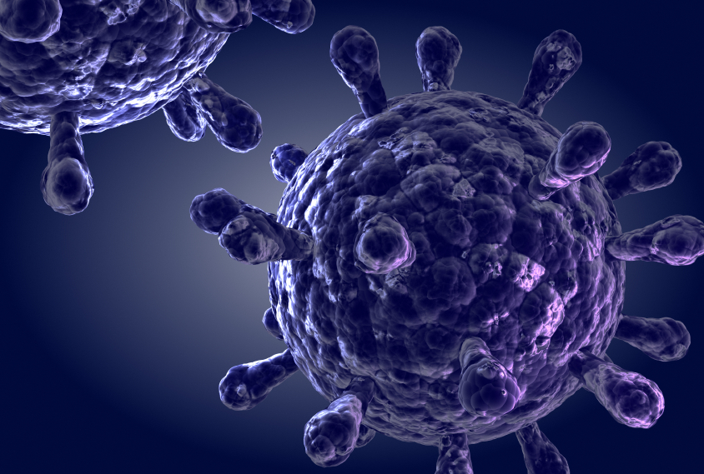
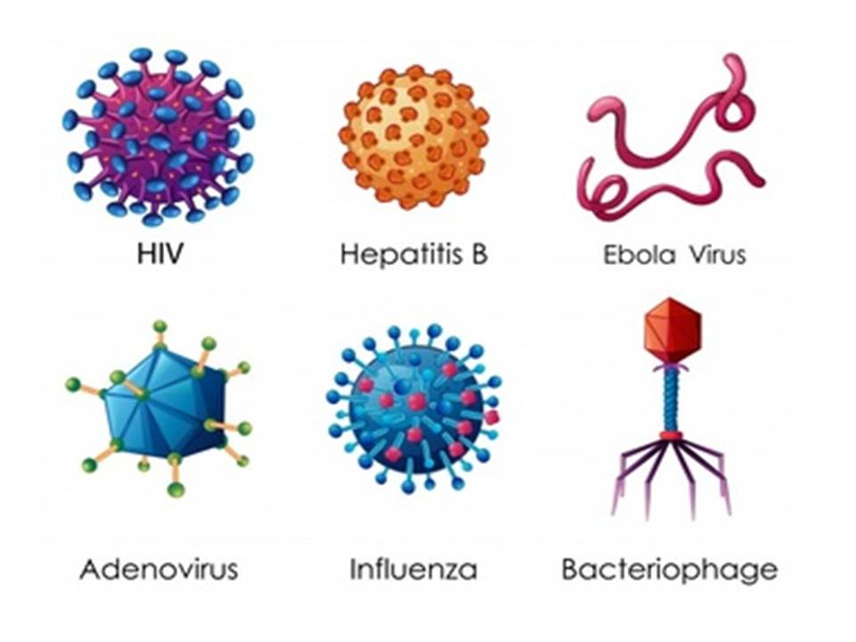
GENRALITES SUR LES VIRUS
Dr Belmouhoub

Slide 2
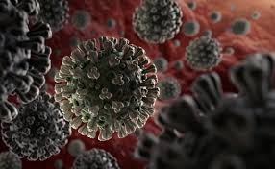
Plan du cours:
1- Histoire des virus
2- Définition des virus
3- Comparaison entre les virus et les bactéries
4- Organisation et structure des virus
5- Classification des virus

Slide 3

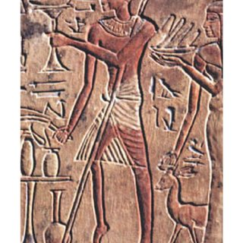
Histoire des virus et des maladies virales
Les maladies virales sont connues depuis des millénaires (exemple: la rage)
Une stèle égyptienne nous montre un pharaon qui boitait, vraisemblablement touché par la poliomyélite.
1798: Edward. Jenner : vaccination contre la variole
1885 L. Pasteur : vaccination contre la rage
1892 D. Ivanovsky : expériences indiquant un agent ultrafiltrable dans la mosaïque du tabac

Slide 4

1898 M. Beijerinck : Confirmation et interprétation de l’agent ultrafiltrable : contagium vivum fluidum
1915 Frederick Twort : Découverte des virus des bactéries (bactériophage)
1935 W.M. Stanley : Cristallisation du virus de la mosaïque du tabac
1939 Invention du microscope électronique et visualisation directe de virus (mosaïque du tabac) par G. Kausche, P. Ankuch, H. Ruska

Slide 5
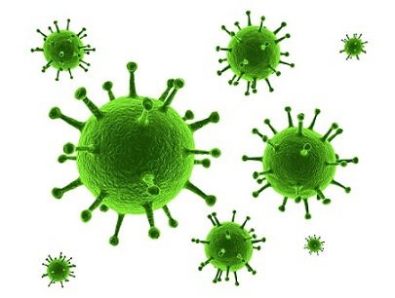
Généralités et définitions
Les virus sont-ils vivants ou inertes ?
Dépourvus de métabolisme
Aucun échange avec le milieu externe
Mais ils peuvent se multiplier à l’intérieur de cellules vivantes !!!!!!!

Slide 6
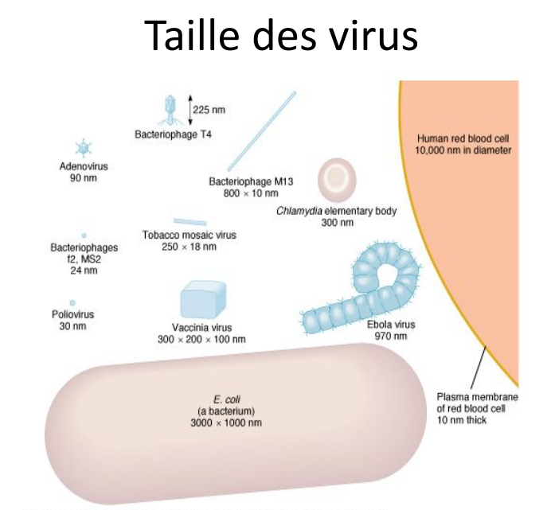
Généralités et définitions
Taille: de 20 à 300 nm,

Slide 7
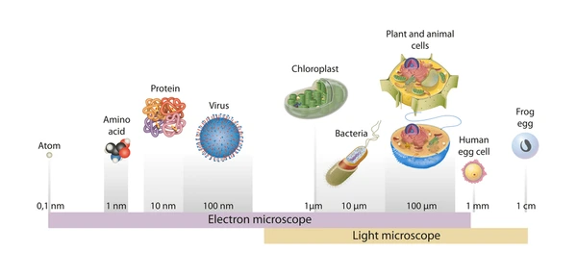
La taille des virus

Slide 8


Slide 9
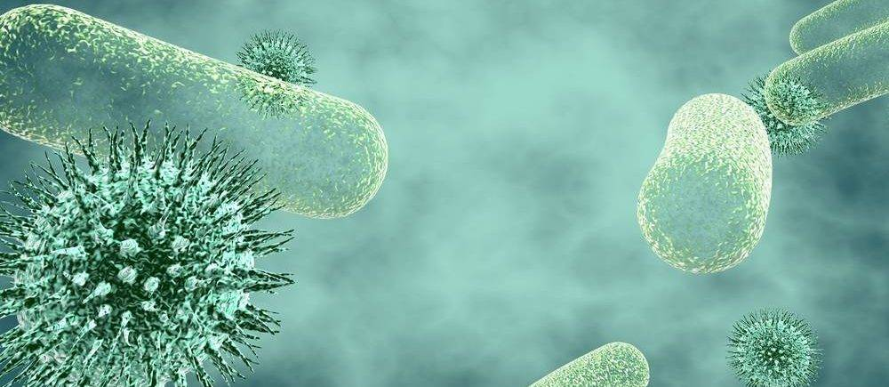
Différences entre les bactéries et les virus
 | Bactérie | Virus
Taille | 0.1 – 10 um | 20-300nm
Métabolisme | + | -
Type cellulaire | Procaryote | Structure non cellulaire (Acaryote)
Acides nucléiques | ADN et ARN | ADN ou ARN
Reproduction | Division cellulaire | Replication du génome à l’interieur de la cellule hote (parasite intracellulaire obligatoire)
Croissance | + | -
Observation microscopique | Visible sous microscope optique | M. éléctronique seulement

Slide 10
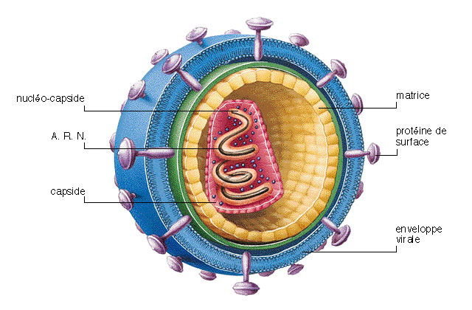
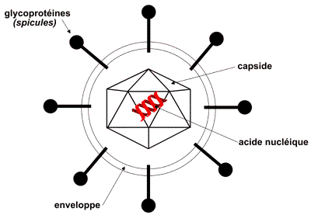
Organisation et structure des virus
Toute particule virale est constituée d'au moins: A) deux éléments constants:
A) le génome : (ADN ou ARN)
B) la capside : nature protéique
L’ensemble acide nucléique + capside = Une Nucléocapside
C) Un élément inconstant : Enveloppe (parfois avec une matrice)

Slide 11
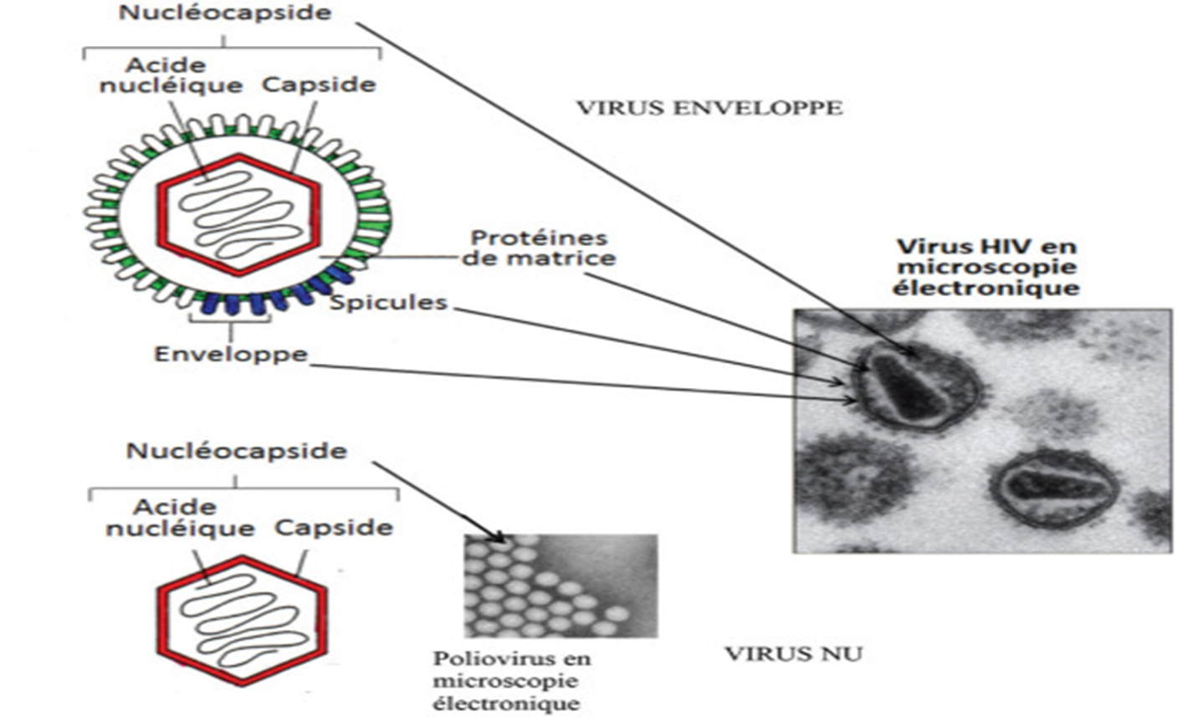

Slide 12
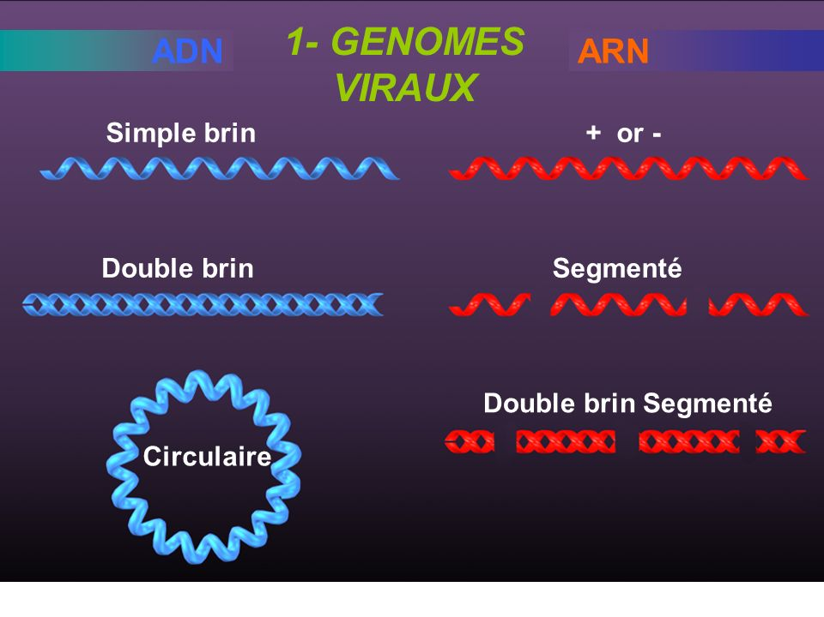
1/ Le génome
Parvovirus
A/ De type ADN
Virus de l’herpès
Sa taille varie entre : 5 à 280 Kbases.
Le génome viral code ainsi pour 3 à plus de 100 protéines différentes (structurales et non structurales) selon les virus.
Virus de l’hépatite B
Virus de l’hépatite A, SARS COV-2
Virus grippaux
B/ De type ARN
Rotavirus

Slide 13
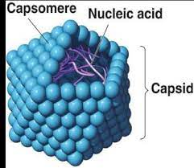
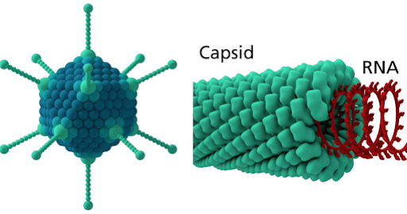
2/ La capside
Structure polymérisée a base de sous unités protéiques ‘capsomères’ (du grec : capsa= boîte)
Rôle :
1/ Protection du génome.
2/ Porte les structures antigéniques et le site d’attachement au récepteur cellulaire (virus nu).

Slide 14
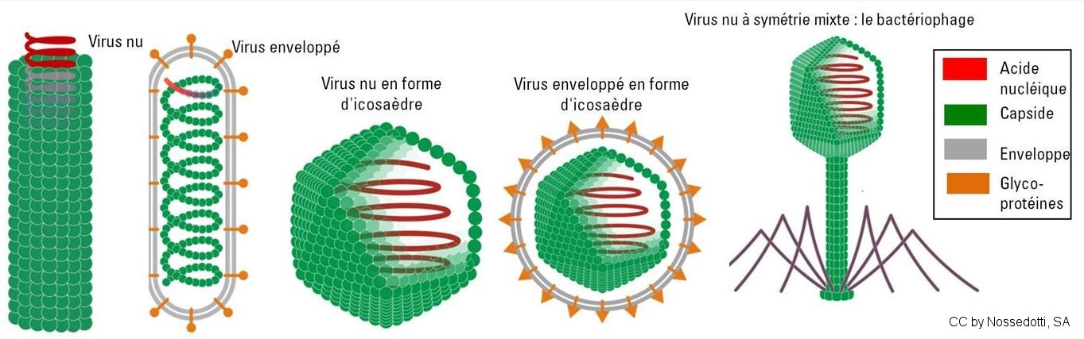
Les différentes formes de capside
Forme hélicoïdales
Forme icosaédriques
Forme complexe (hybride)

Slide 15
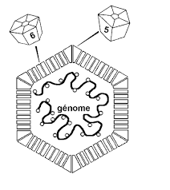
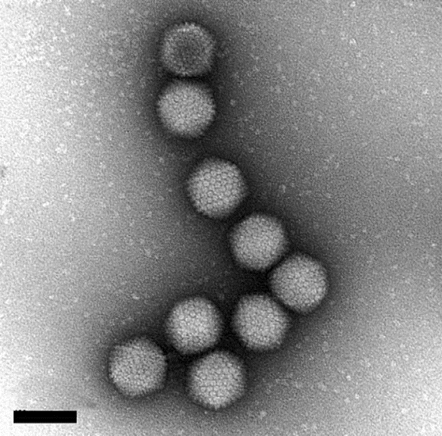
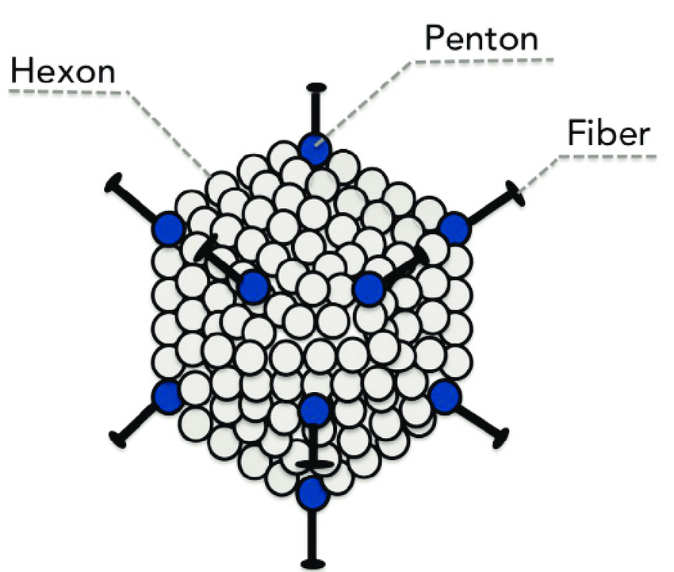

A/Capside icosaédrique
Capsomères
Hexamère
Pentamère
Rotavirus
Adénovirus
La capside icosaédrique est constitué de triangles équilatéraux comportant 20 faces, 30 arêtes et 12 sommets.
Icosaèdre

Slide 16
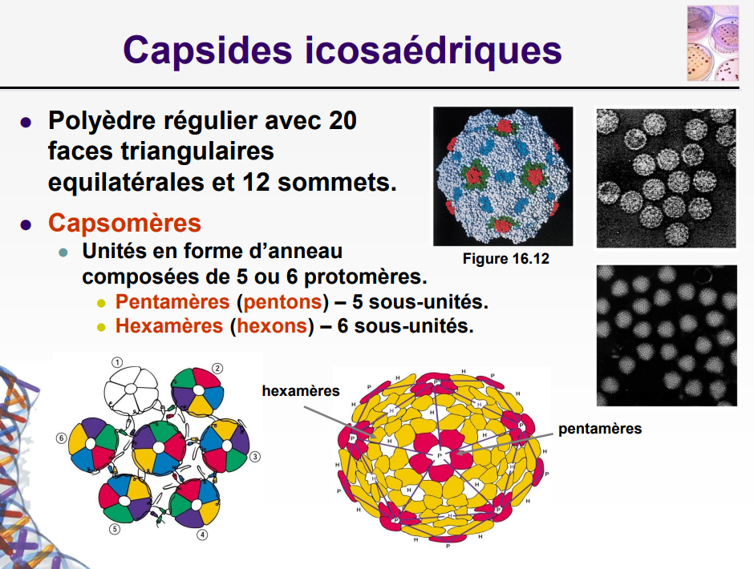

Slide 17
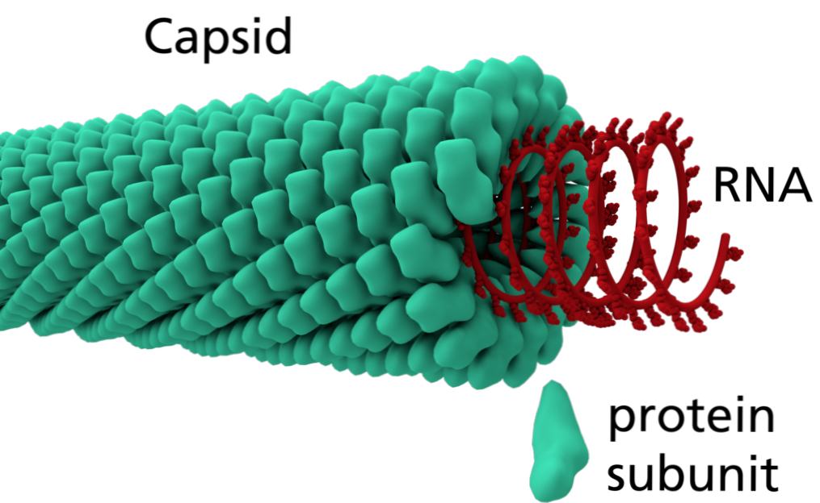
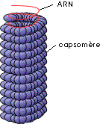
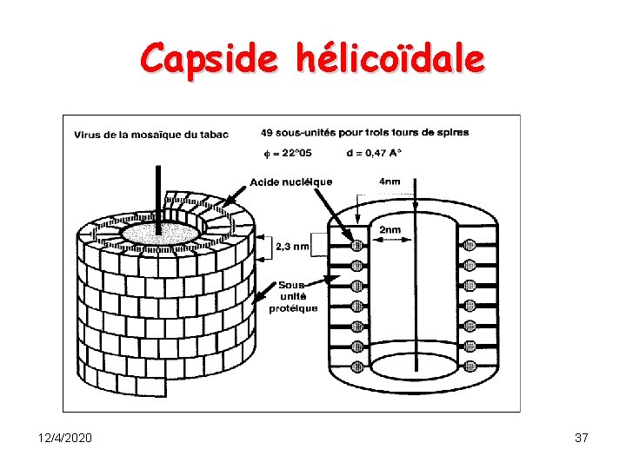
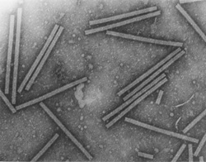
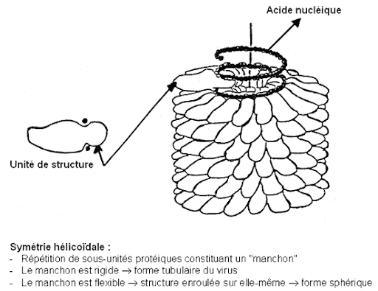
B/Capside hélicoïdale

Slide 18
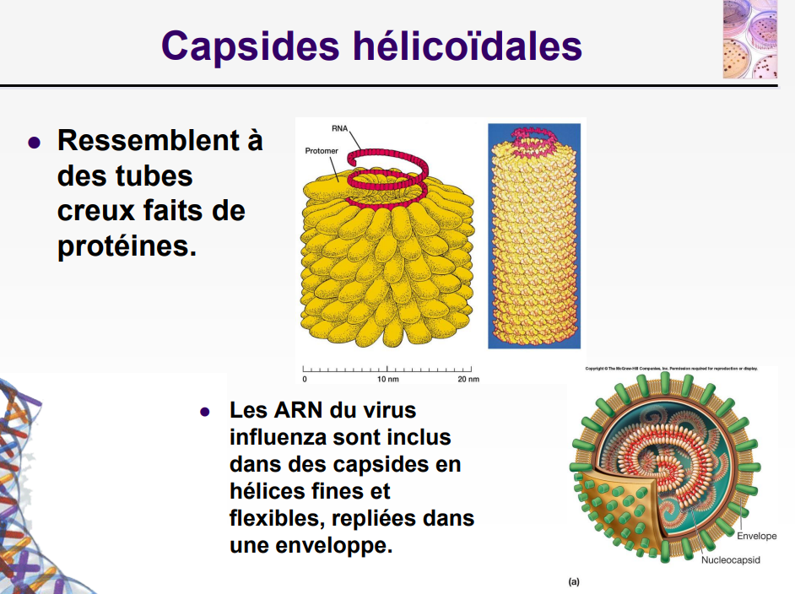

Slide 19
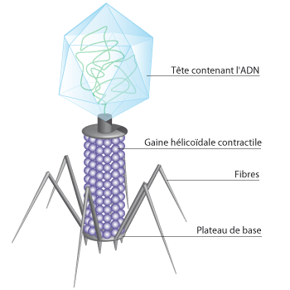
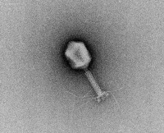
B/Capside de forme complexe
Image en ME
Bactériophage T4

Slide 20
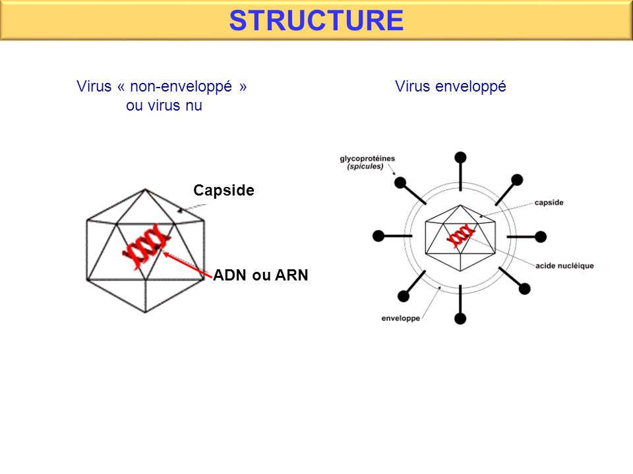
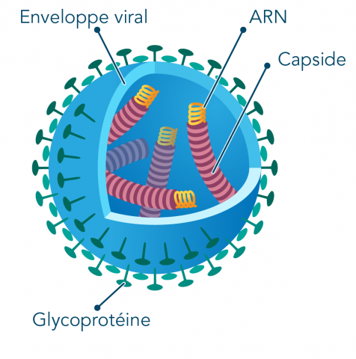
3/ Enveloppe virale
C'est une structure glucido-lipido-protéique qui entoure la capside virale, pour les virus enveloppés, elle porte des spicules (GP)

Slide 22
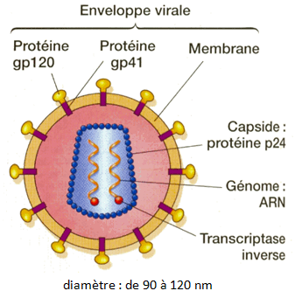
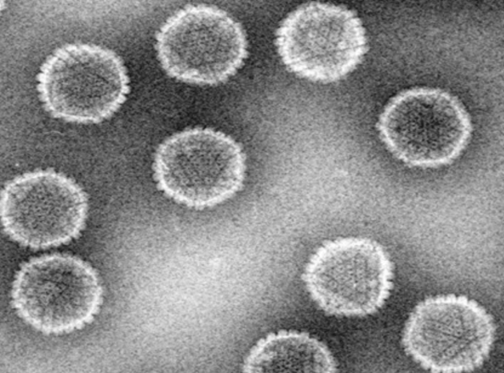
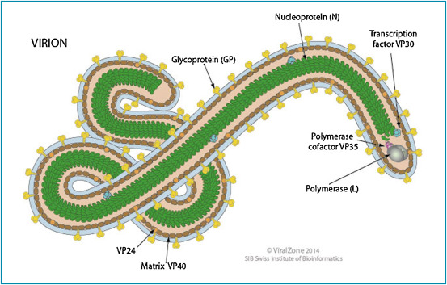
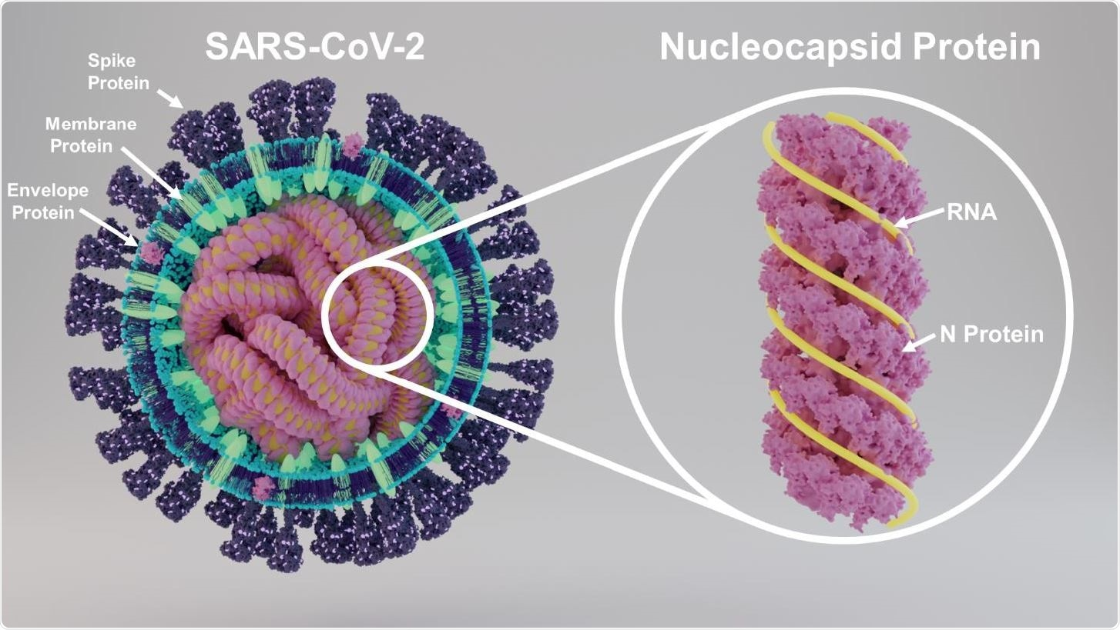
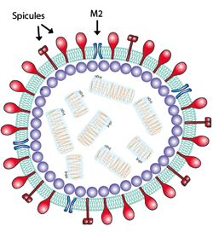
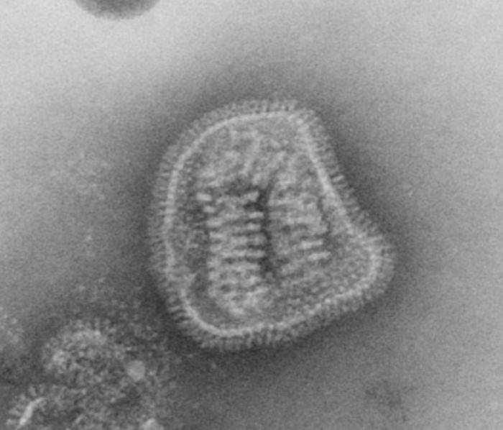
herpès
Ebola
VIH
Influenza
SARS-CoV-2

Slide 23
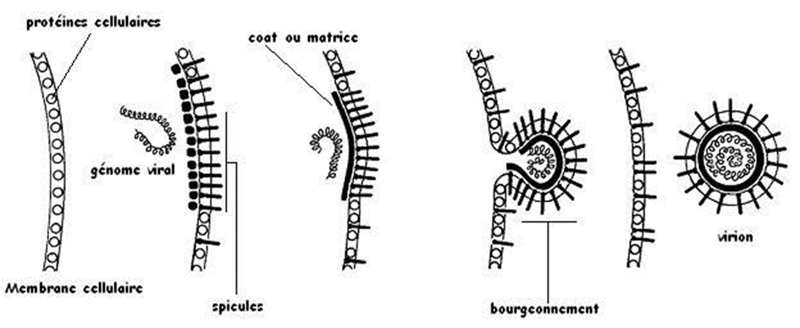
Origine de l’enveloppe virale
nucléocapside
Libération des virus enveloppés par bourgeonnement à partir de la membrane cytoplasmique, Exemple : Virus du SIDA (VIH). Virus de la rougeole.

Slide 24
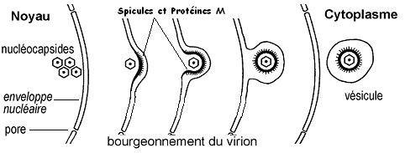
Libération des virus enveloppés par bourgeonnement à partir de l’enveloppe nucléaire.
Exemple : Virus de l'herpès

Slide 25
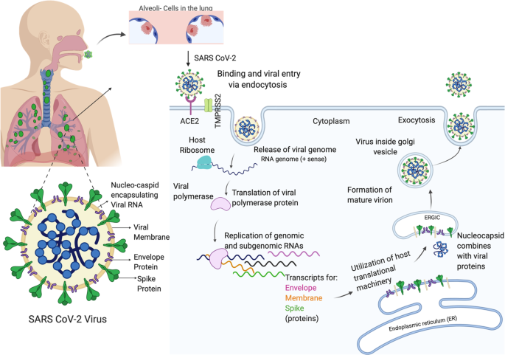
Libération des virus enveloppés par bourgeonnement à partir de ERGiC (exemple; SARS CoV2)

Slide 26
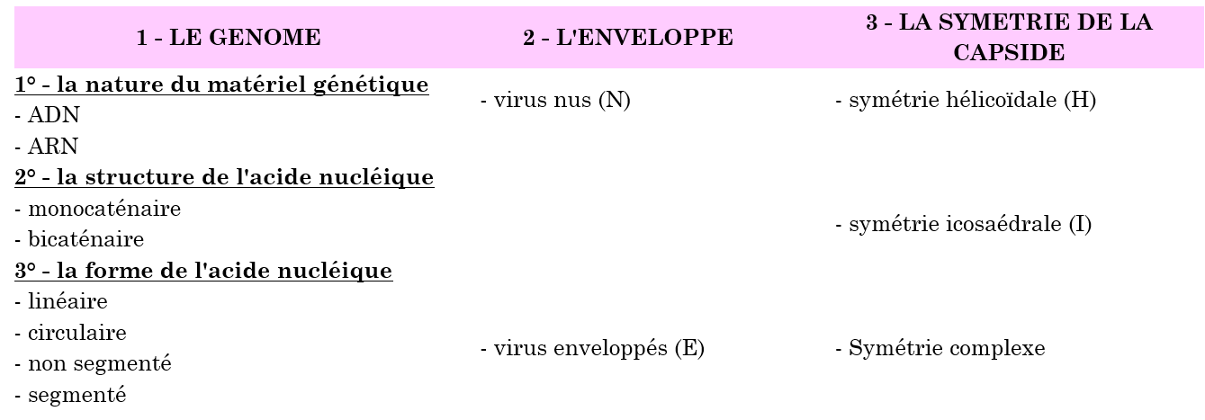
Classification des virus

Slide 27
